Slide 1
⚡ PLATFORMA NEXT-GEN DE GAMING
GamerBooker Enterprise
Ecosistemul All-in-One pentru Săli de Gaming & Internet Cafe-uri
Rezervări în timp real · Garanție anti double-booking GiST · Comenzi bar din joc · Sincronizare Cloud & Mobile
Nivel: Enterprise Production Ready | Arhitectură: NestJS · PostgreSQL 17 · React · Flutter Mobile

Slide 2
VIZIUNE & VALOARE ADĂUGATĂ
Provocarea din Piață & Soluția GamerBooker
❌ Cum se lucrează în prezent (Metode vechi)
• Rezervări pe carnețel sau WhatsApp
Pierdere de timp, informații fragmentate, erori de oră.
• Double-booking & Clienți frustrați
Doi oameni ajung în același timp pentru același PC.
• No-shows fără garanție financiară
PC-urile stau blocate pentru oameni care nu mai vin.
• Comenzi la bar întrerupte
Jucătorul trebuie să părăsească meciul ca să comande un suc.
• Lipsă de rapoarte & fiscalizare
Evidență greoaie a încasărilor zilnice și a stocului de bar.
✅ Soluția GamerBooker Enterprise
• Aplicație mobilă cu disponibilitate live
Jucătorul vede orarul liber pe 7 zile pentru fiecare PC.
• Imposibilitate de rezervare dublă (GiST)
Baza de date blochează fizic suprapunerile de interval.
• Încasare avans securizat online
No-shows eliminate: avansul reținut conform politicii sălii.
• Comenzi de bar direct din sesiune
Jucătorul comandă de la birou; barmanul primește comanda instant.
• Dashboard unificat pentru patron
Sală live, comenzi bar, chitanțe fiscale și configurare completă.

Slide 3
STIVĂ TEHNOLOGICĂ & MODULE
Arhitectura Ecosistemului GamerBooker
1. Aplicația Mobilă Gamer
Flutter (iOS & Android)
✔ Descoperire săli de gaming pe hartă
✔ Disponibilitate live pe 7 zile la minut
✔ Quote semnat & estimare avans
✔ Boarding Pass QR cu token HMAC rotativ
✔ Comenzi băuturi/snacks din timpul sesiunii
2. Partner Web Dashboard
React 18 · Vite · CSS3
✔ Tab Sală: Live floor cu 20 PC-uri
✔ Blocare mentenanță instantanee
✔ Tab Comenzi Bar: Flux live comenzi
✔ Tab Încasări: Rapoarte & fiscalitate
✔ Tab Configurare: Orar, prețuri, staff
3. Core Engine & Bază de Date
NestJS · PostgreSQL 17 GiST
✔ Constrângere GiST de excludere temporală
✔ Securitate bancară: CSRF + MFA TOTP
✔ Audit trail complet pentru orice mutație
✔ API REST modular de înaltă performanță
✔ Arhitectură pregătită pentru sute de săli

Slide 4
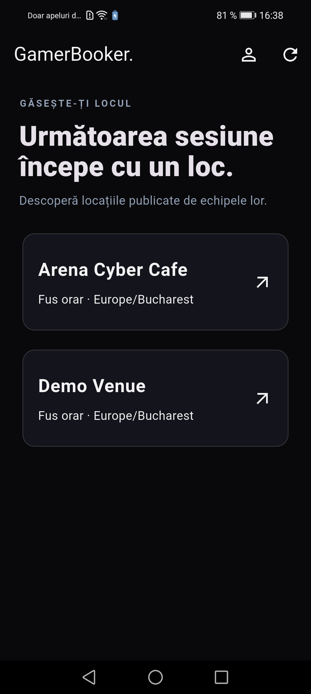
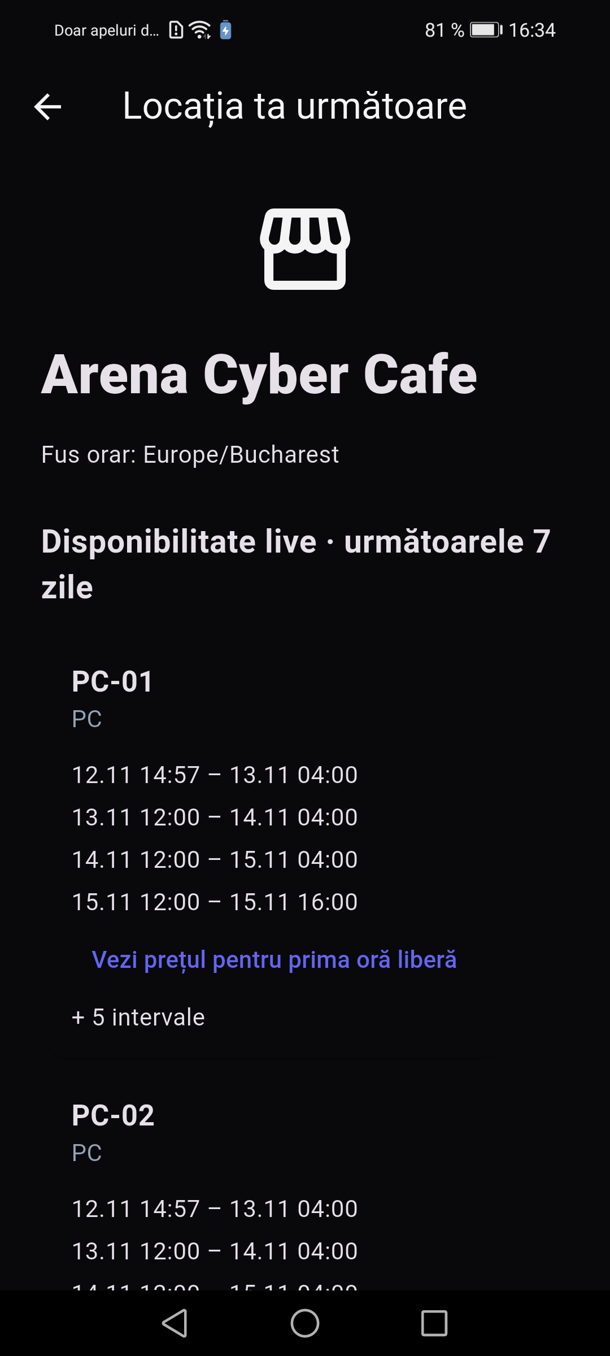
EXPERIENȚA CLIENTULUI (FLUTTER)
Aplicația Mobilă Gamer · Descoperire & Disponibilitate Live
Cum găsește un gamer un PC liber în oraș:
▶ Descoperire Instantanee a Sălii
Gamerul deschide aplicația și vede cafenelele partenere active din oraș (ex. Arena Cyber Cafe), cu fusul orar și adresa.
▶ Orar Live pe 7 Zile pentru Fiecare PC
Selectând Arena Cyber Cafe, aplicația interoghează direct backend-ul și afișează ferestrele orare libere pentru toate cele 20 de stații.
▶ Diferențiere Clară PC Standard vs VIP
Gamerul vede specificațiile, tipul de stație și prima oră liberă disponibilă pentru rezervare.
▶ Autentificare Securizată a Clientului
Sesiune dedicată clientului mobil, asociind automat rezervările și comenzile de la bar contului său.

Slide 5
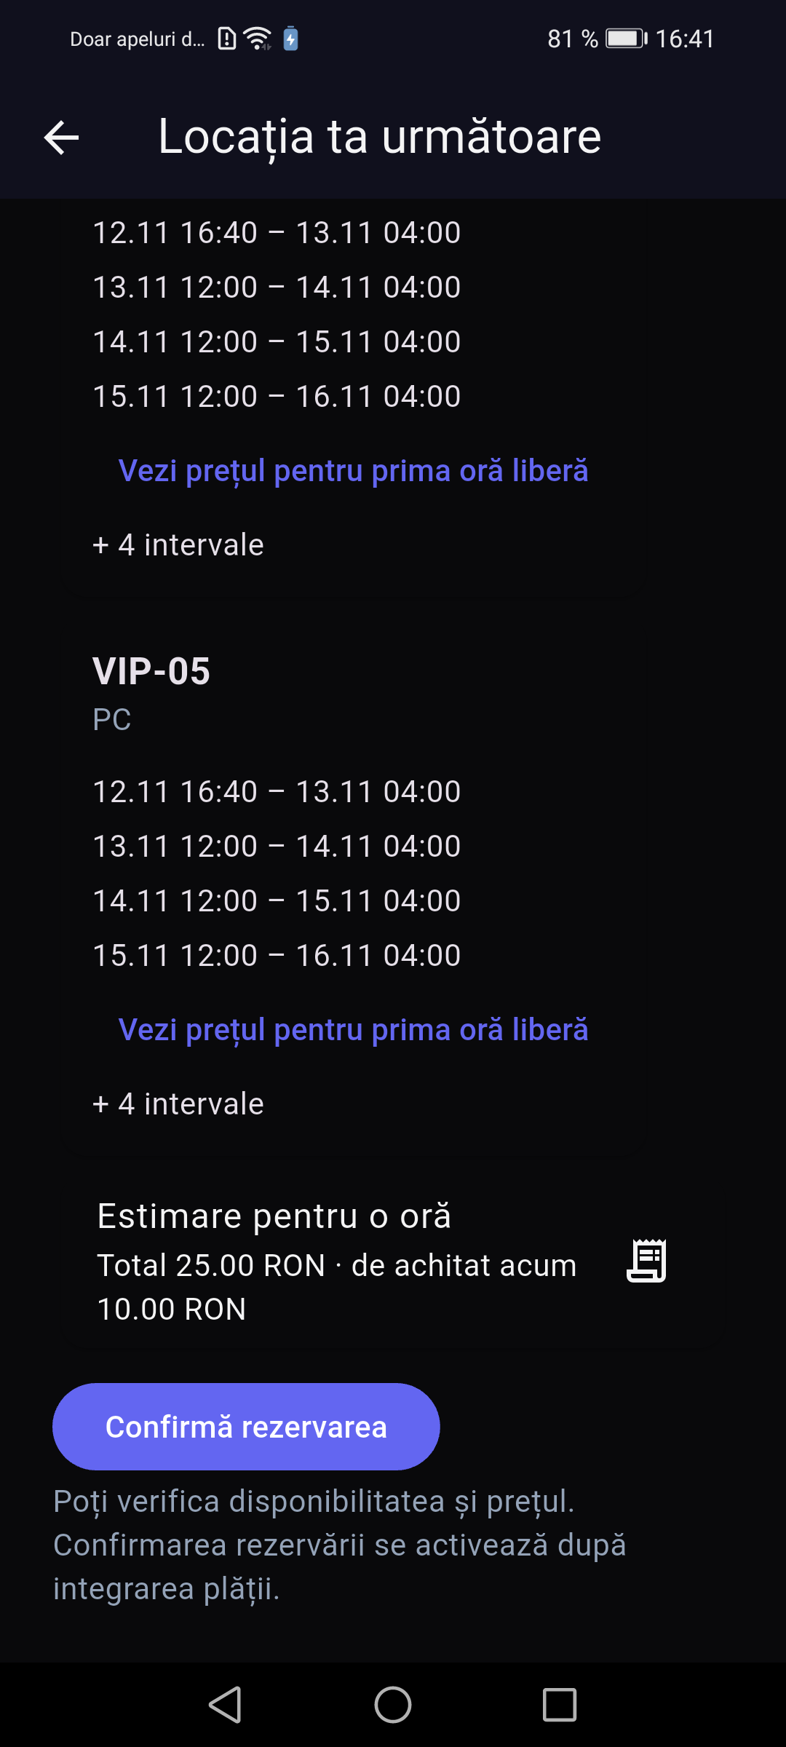
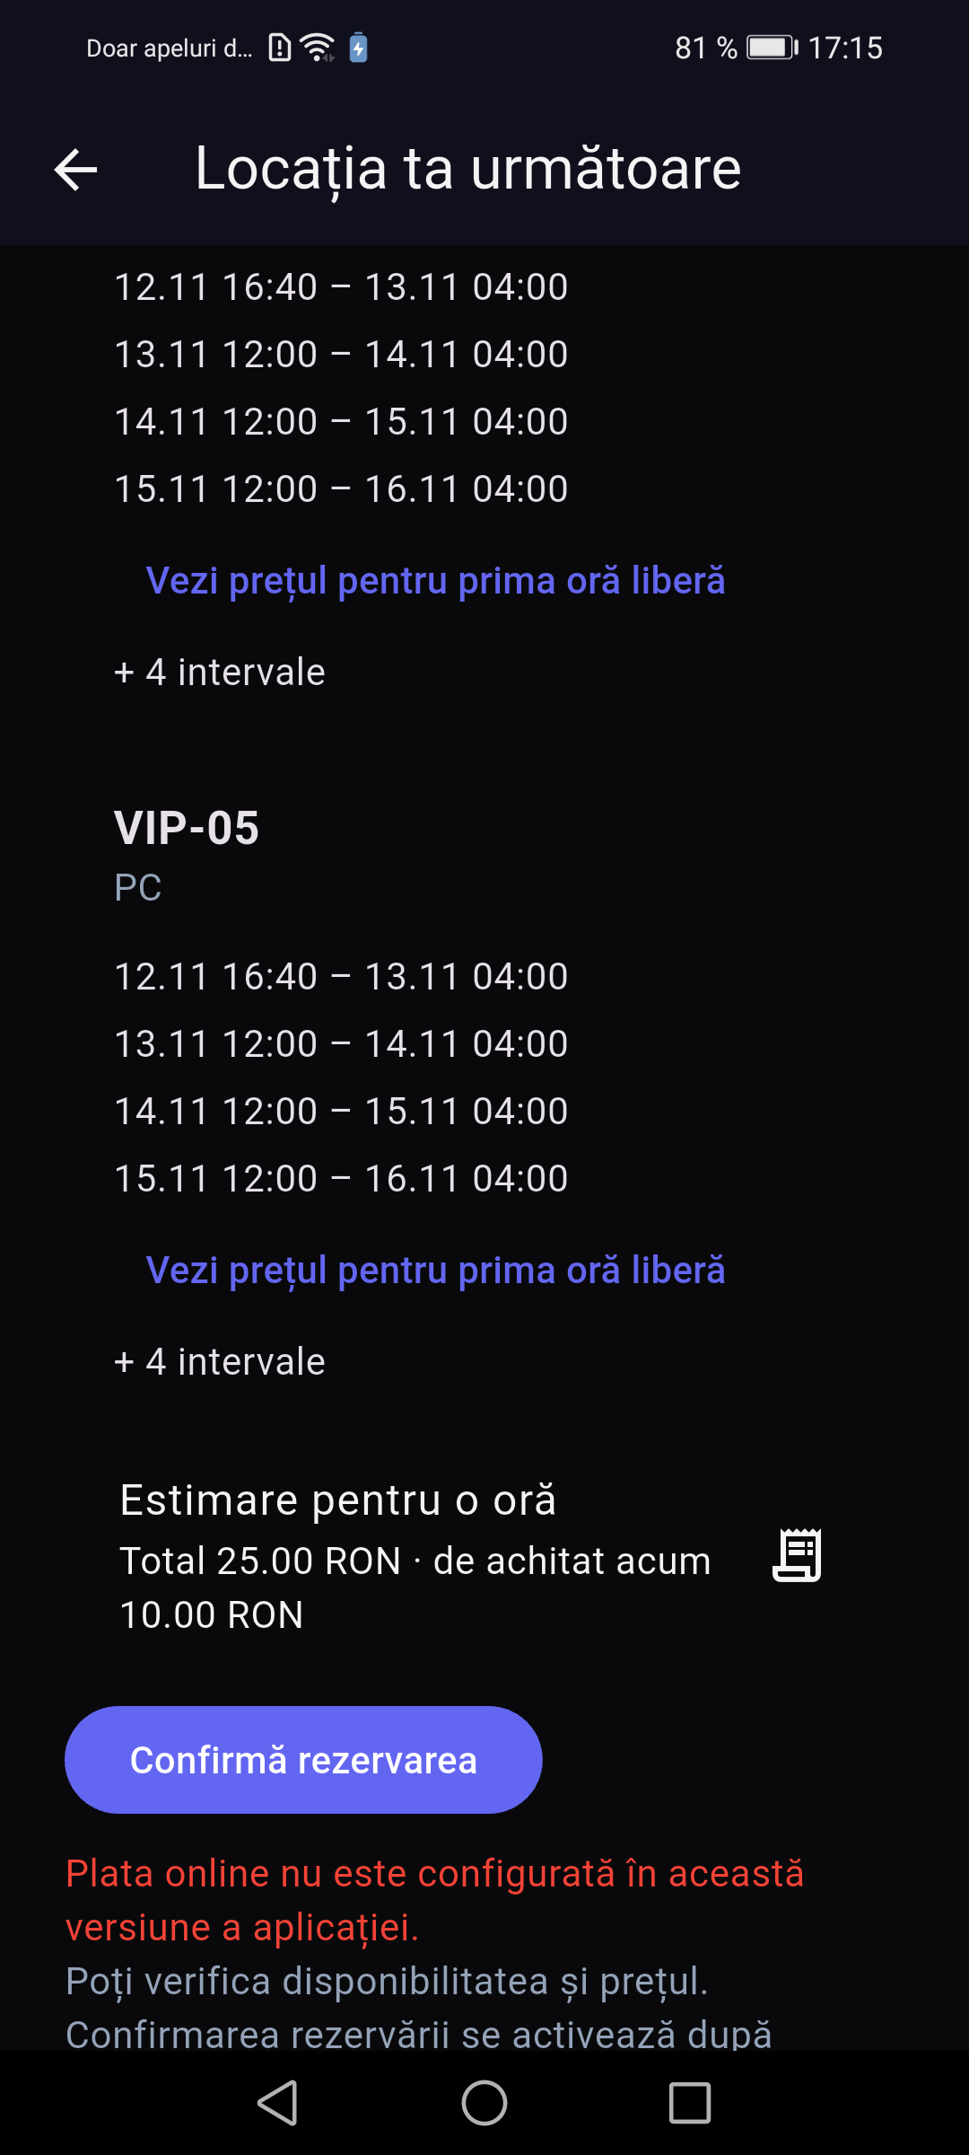
EXPERIENȚA CLIENTULUI (FLUTTER)
Calculul Dinamic al Ofertei (Quote) & Siguranța Plății
Transparență totală & Prevenirea rezervărilor fantomă:
▶ Quote Semnat Criptografic
La apăsarea butonului 'Vezi prețul', serverul calculează instant totalul și avansul necesar (ex: 25.00 RON total · 10.00 RON avans).
▶ Blocare Temporară Atomică (Hold)
Pe durata completării plății (10 minute), stația este blocată în mod exclusiv pentru clientul respectiv.
▶ Confirmare cu Validare Strictă
Aplicația validează prezența canalului securizat de plată online (Stripe), asigurând că nicio rezervare nu este confirmată fără fonduri verificate.
▶ Bilet Digital (Boarding Pass QR)
După plată, clientul primește biletul digital cu QR rotativ pentru check-in la intrarea în cafenea.

Slide 6
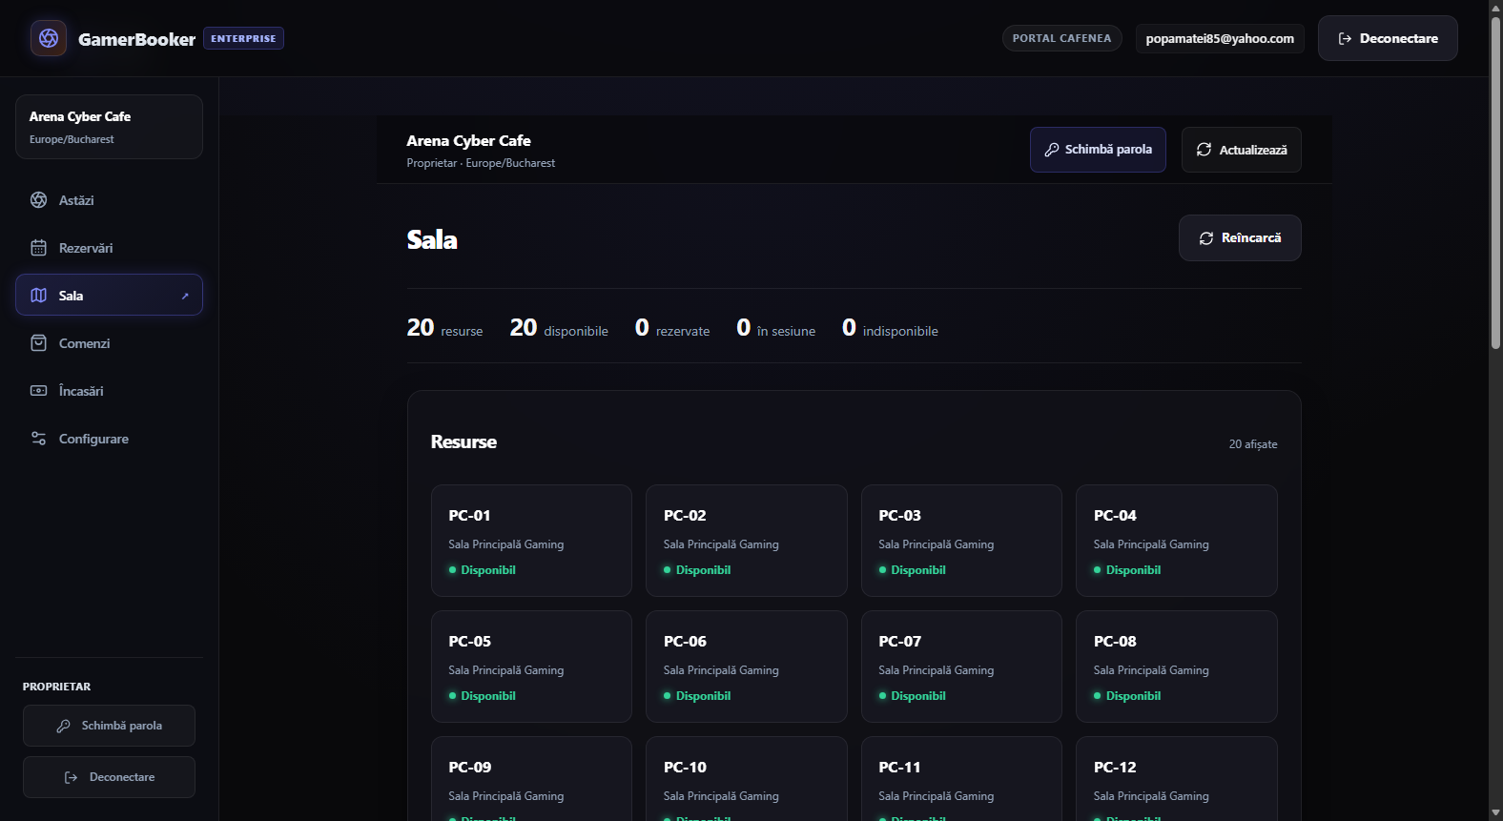
PARTNER VENUE DASHBOARD (TAB 1: SALĂ)
Panoul Partenerului · Sala în Timp Real (Live Floor)
Control total asupra fiecărei stații din sală:
• Monitorizare Toate cele 20 PC-uri
Fiecare calculator are card dedicat cu zonă (Standard/VIP) și status curent.
• Codificare Vizuală Instantanee
Verde = Disponibil, Albastru = Rezervat, Portocaliu = În sesiune, Roșu = Mentenanță.
• Blocare Mentenanță la 1 Click
Dacă un PC are periferice defecte, patronul îl trece în mentenanță; PC-ul dispare instant din oferta aplicației mobile.
• Sincronizare în Milisecunde
Orice acțiune din dashboard se reflectă imediat în aplicația mobilă a tuturor gamerilor.

Slide 7
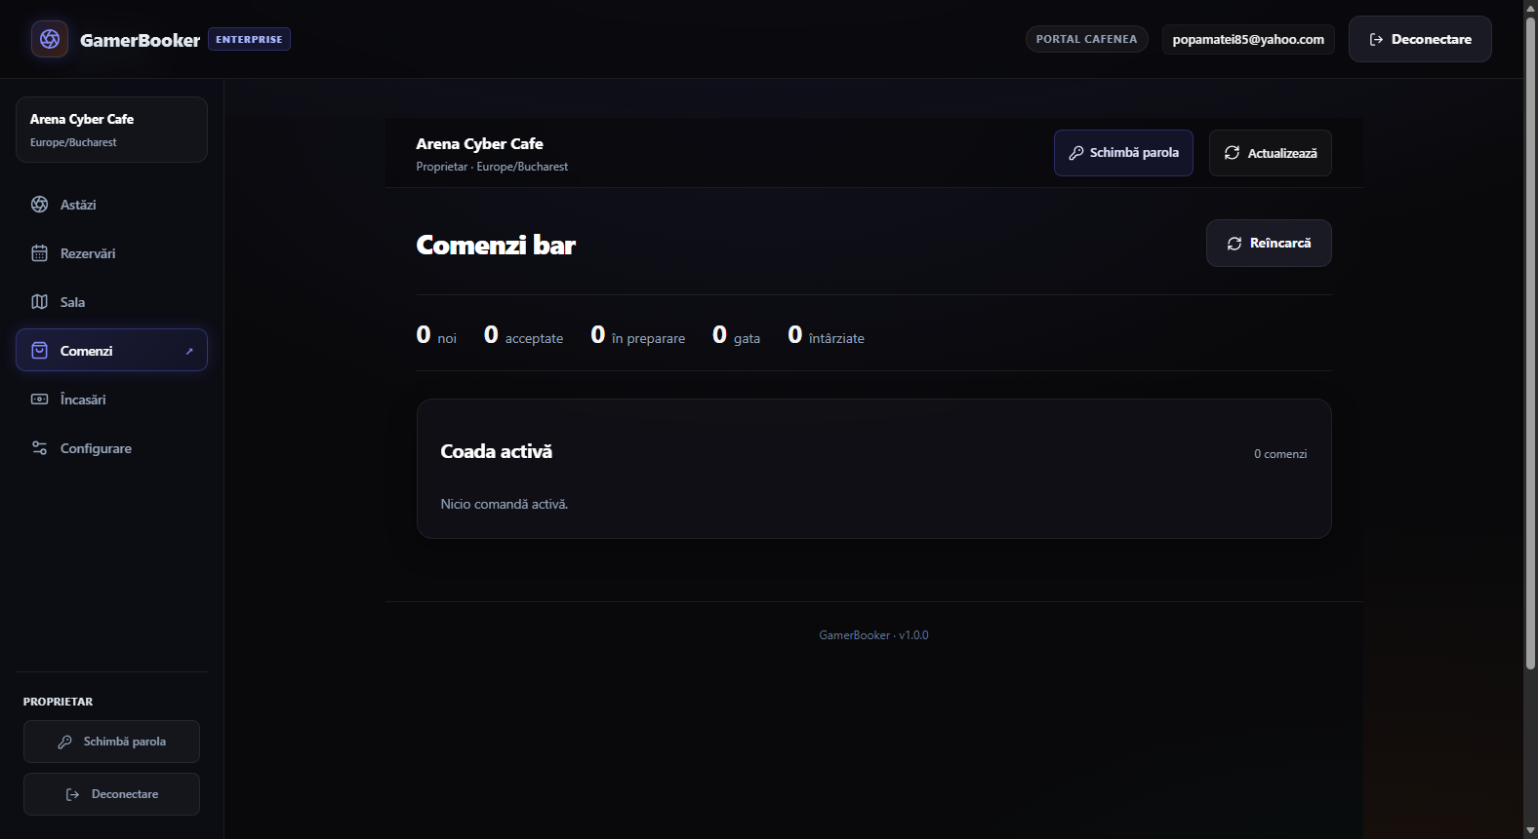
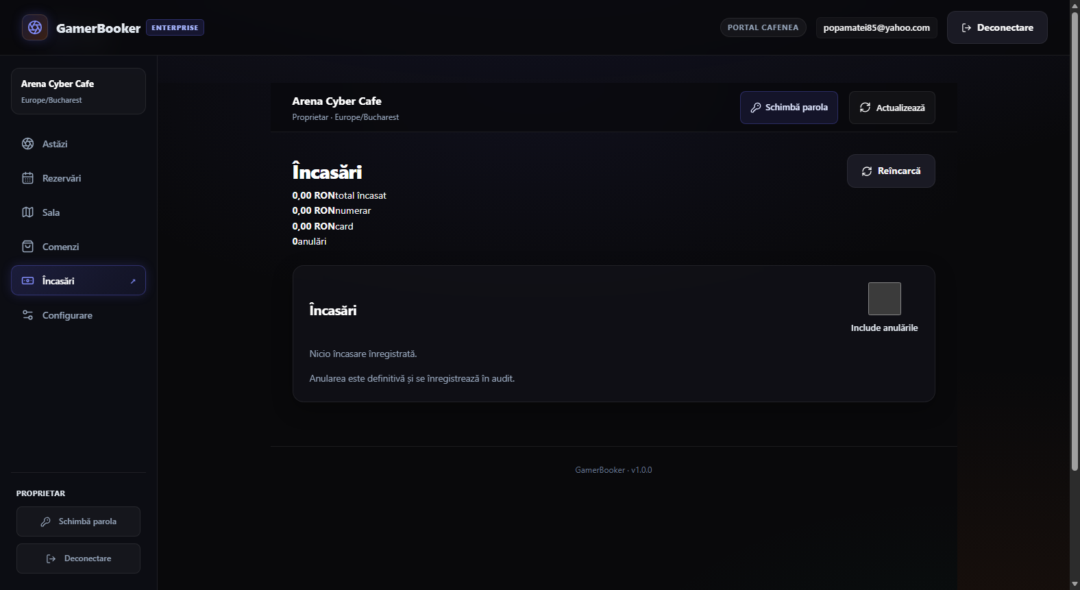
PARTNER VENUE DASHBOARD (TAB 2: COMENZI & TAB 3: ÎNCASĂRI)
Comenzi la Bar din Joc & Evidență Fiscală Automată
🍔 Comenzi la Bar Fără Părăsirea Meciului
Jucătorul comandă energizante/gustări direct la PC-01. Barmanul primește comanda live și o trece prin etape: Nou ➔ În preparare ➔ Gata ➔ Livrat.
📊 Încasări & Reconciliere Fiscală
Rapoarte în timp real: total încasat, defalcare numerar vs card, chitanțe emise și calcul automat al avansurilor reținute în caz de anulare.

Slide 8
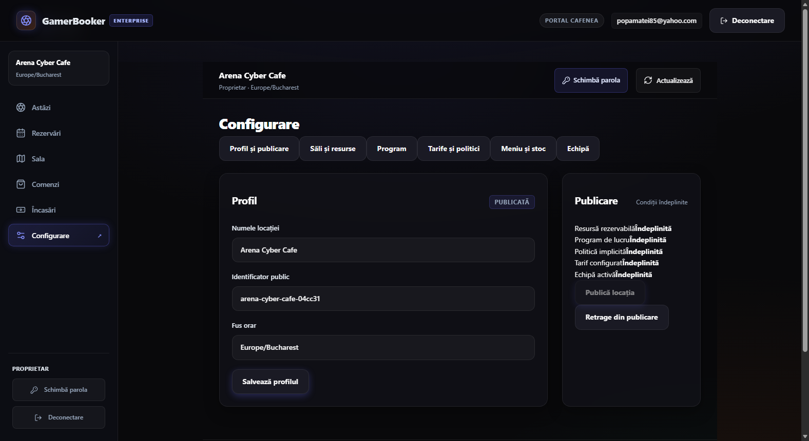
PARTNER VENUE DASHBOARD (TAB 4: CONFIGURARE)
Configurarea Locației & Porțile de Publicare Automate
Garanția calității pentru fiecare cafenea publicată:
✔ Cele 5 Porți de Publicare Obligatorii
Nicio sală nu poate primi clienți fără: Resurse create, Orar pe 7 zile, Politică de anulare, Tarif orar și Echipă activă.
✔ Orar de Funcționare Flexibil
Program pe 7 zile cu granularitate de 15/30 minute și posibilitate de program non-stop sau nocturn.
✔ Politici de Anulare & Garanție
Procentul de avans restituit este calculat automat în funcție de momentul în care gamerul solicită anularea.
✔ Catalog de Produse & Stocuri
Gestiune completă a produselor din bar cu categorii, prețuri și disponibilitate.

Slide 9
DE CE GAMERBOOKER ESTE INDESTRUCTIBIL TEHNIC
Inginerie de Nivel Enterprise („Sub Capotă”)
Garanția GiST Kernel PostgreSQL
Zero Rezervări Duble Matematice
• Folosește constrângeri de excludere temporală pe tipul 'tstzrange'.
• Dacă 100 de clienți apasă simultan pe același PC în aceeași secundă, primul primește 201 Created, iar ceilalți 99 primesc instant 409 CONFLICT de la nucleul bazei de date.
• Elimină 100% erorile umane și suprapunerile de interval.
Boarding Pass QR Dinamic
Anti-Fraudă & Anti-Screenshot
• Codul QR afișat pe telefon nu este o imagine statică.
• Este un jeton rotativ semnat criptografic cu HMAC-SHA256, valabil doar 15 secunde.
• Un screenshot trimis altcuiva pe WhatsApp va fi expirat și refuzat la check-in.
Securitate de Nivel Bancar
Zero-Trust & Audit Neschimbabil
• Protecție CSRF cu antet obligatoriu 'X-GamerBooker-CSRF: 1'.
• MFA TOTP conform RFC 6238 pentru patroni și administratori.
• Fiecare mutație financiară sau anulare se înscrie într-un jurnal de audit neschimbabil.

Slide 10
GAMERBOOKER ENTERPRISE · PREGĂTIT DE LANSARE
Concluzii & Oportunitate de Scalare
🎯 Stare Tehnică Curentă: 100% Validată
✔ Baterie Automată Exhaustivă
58 / 58 teste trecute cu succes (0 erori, 100% rată de succes).
✔ Testat pe Dispozitiv Fizic Android
Validat live pe Huawei P smart 2021 conectat la serverul local.
✔ Toate Cele 4 Tab-uri din Dashboard Verificate
Sală, Comenzi bar, Încasări și Configurare funcționale.
✔ Motor GiST PostgreSQL Activ
Zero riscuri de double-booking în condiții de trafic masiv.
🚀 Următorii Pași & Viziune Comercială
★ Publicare în Google Play Store & Apple App Store
Build-ul Flutter este curat, conform cu politicile Play Store.
★ Onboarding Cafenele Partenere
Proces de aplicare digitalizat: cafenelele trimit CUI-ul, primesc cont și își configurează sala în 30 de minute.
★ Monetizare Platformă
Comision la fiecare tranzacție de rezervare + comision la comenzile de bar.
★ Expansiune Națională & Regională
Arhitectură multi-tenant pregătită pentru sute de săli de gaming din România și Europa Centrală.

